Slide 1





巴西
你能猜出这是哪个国家吗？

Slide 2

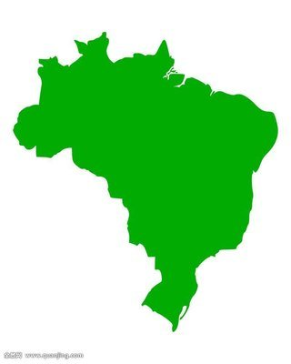
济南市2020年春季学期延期开学网络学习资源
初中·地理·七年级
初中·地理·七年级
第九章 西半球的国家
第二节 巴西
山东省济南第十五中学 官晓
济南市教育教学研究院监制

Slide 3

学 习 目 标
1.了解巴西是大量混血种人的社会以及巴西的独特文化。
2.运用图文资料说出巴西的地理位置、首都和主要自然地理特征。
3.列举巴西热带雨林的环境、经济效益，初步了解巴西开发雨林过程中出现的问题，以及对雨林的保护措施。
4.了解巴西工农业发展特点及其有利条件。

Slide 4



人种：大量混血种人的社会
大家好，我叫卞卡，来自巴西，是一名在中国留学的大学生。
Olá pessoal, meu nome é 卞 卡, sou do Brasil e sou estudante universitário na China

Slide 5
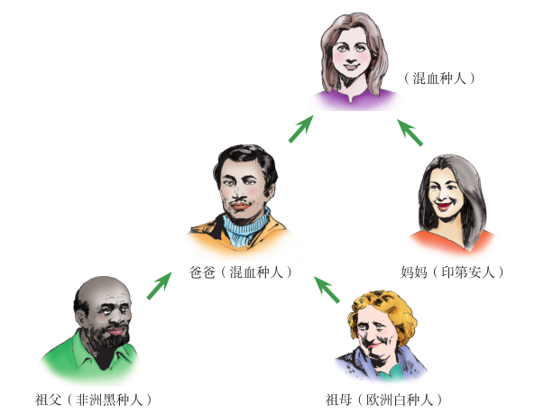
人种：大量混血种人的社会
爸爸是混血，在汽车公司工作，是一名足球爱好者。
妈妈是巴西的土著-印第安人，是小区桑巴舞协会的会长。
卞卡
这是祖父，来自非洲，黑种人，是巴西的一名森林警察。
这是祖母，来自欧洲，白种人，最喜欢的节日是狂欢节。

Slide 6
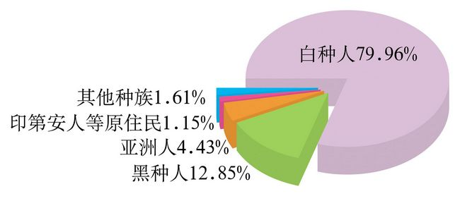
人种：大量混血种人的社会
其他4%
黑白种人6%
美国人种构成
白种人50%
黑白混血种人40%
巴西人种构成
大量混血种人的社会

Slide 7

大量混血种人的社会

Slide 8

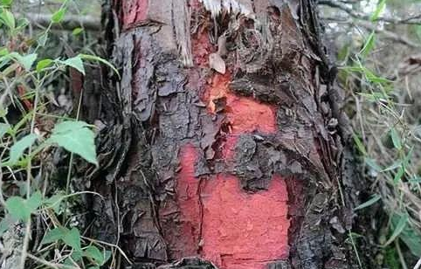
环境：热带雨林的开发与保护
为什么巴西国旗的底色是绿色？
Brazilwood
巴西 木

Slide 9


Slide 10
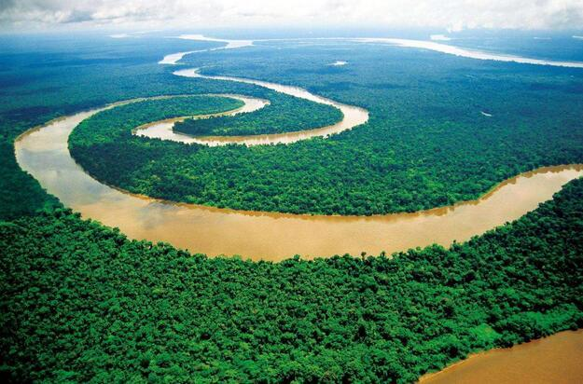
环境：热带雨林的开发与保护
为什么热带雨林能在巴西生长？

Slide 11
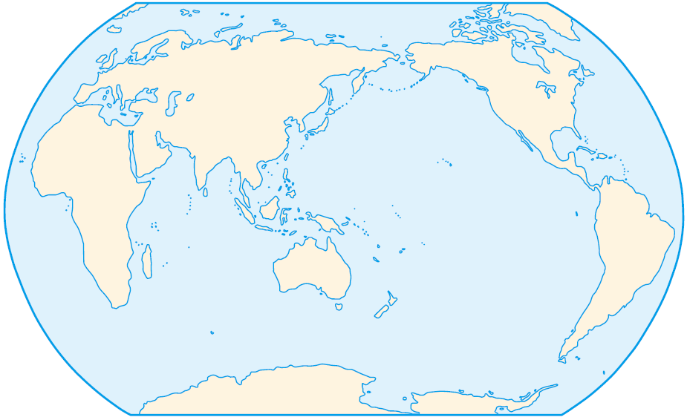


环境：热带雨林的开发与保护
160°E
巴西位置
纬度位置：被赤道和南回归线穿过主要位于热带
大
西
洋
海陆位置：南美洲东部，东临大西洋，海陆兼备
半球位置：南半球、西半球
0°
记笔记啦

Slide 12
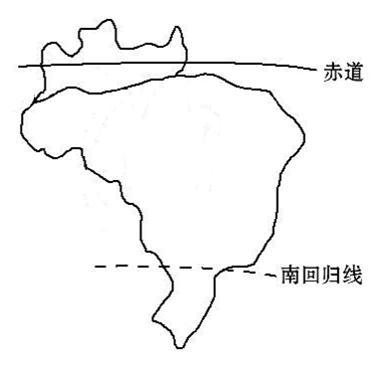
环境：热带雨林的开发与保护
热带
大西洋
巴西利亚
记笔记啦
南半球、西半球

Slide 13
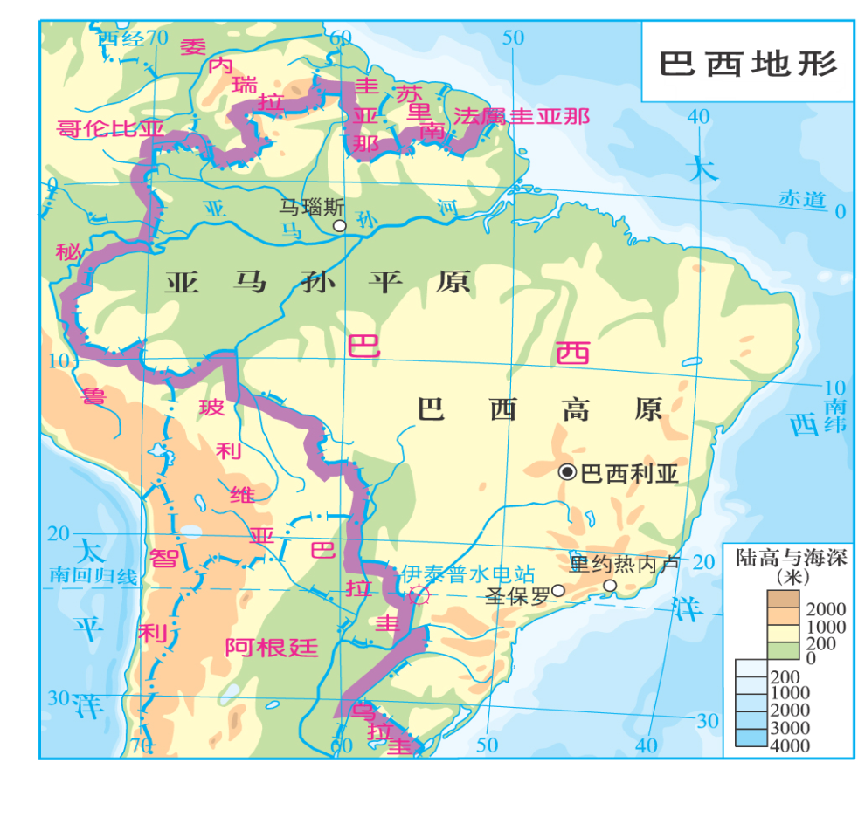
环境：热带雨林的开发与保护
巴西地形
亚马孙平原
世界最大的冲积平原，占面积的 1/3
巴西高原
世界面积最大的高原，占面积的2/3
地形以
高原、平原为主

Slide 14
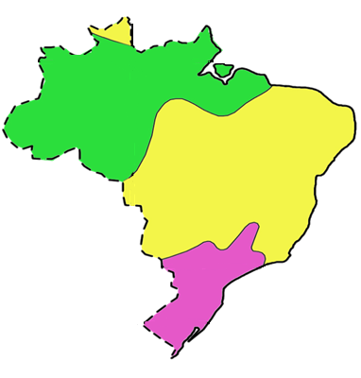
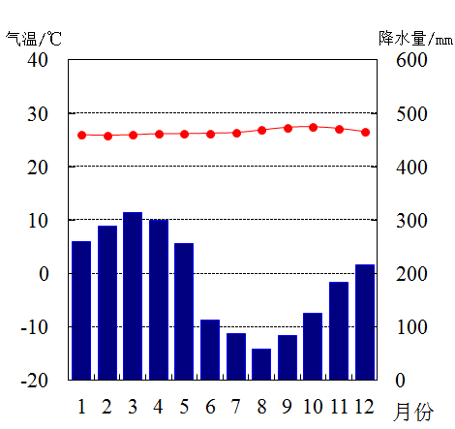
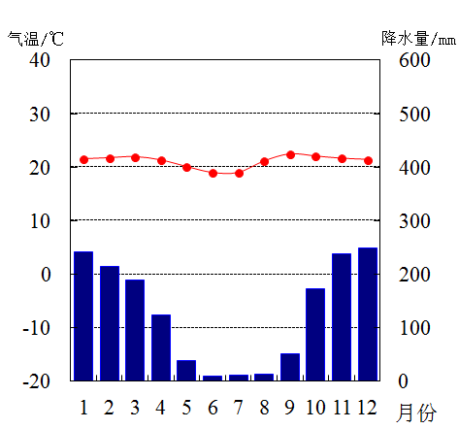
环境：热带雨林的开发与保护
巴西气候
终年高温多雨
热带雨林气候
热带草原气候
全年高温，分干湿两季

Slide 15

热带雨林的开发与保护
巴西河流
世界上流域面积最广
水量最大的河流
世界第二长河

Slide 16
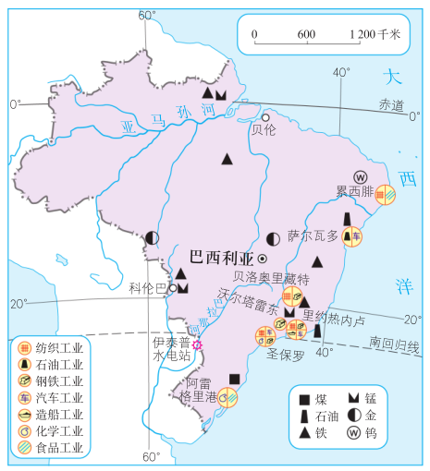
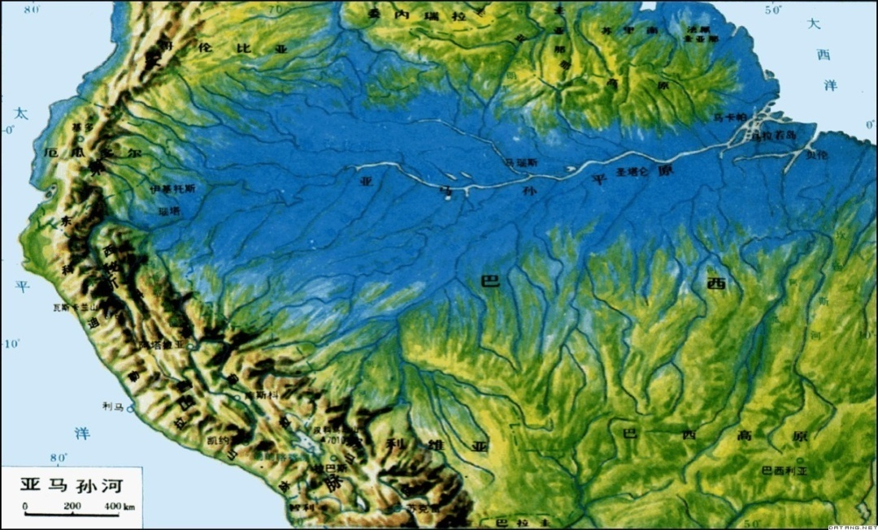
环境：热带雨林的开发与保护
为什么亚马孙河的水量特别丰富？
为什么巴西最大的水电站伊泰普没有在亚马孙河建设呢？

Slide 17
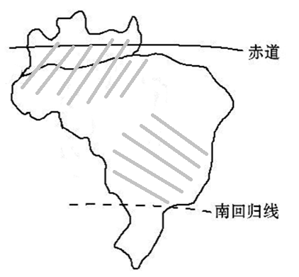
环境：热带雨林的开发与保护
亚马孙平原
热带雨林气候植被：雨林
河
亚
马
孙
巴西高原
热带草原气候植被：草原
记笔记啦

Slide 18
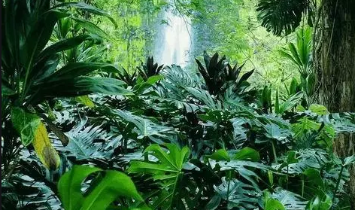
环境：热带雨林的开发与保护
在赤道附近
终年高温多雨

Slide 19
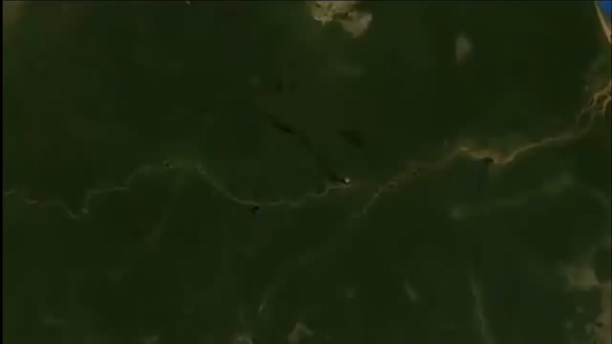
热带雨林的开发与保护

Slide 20
环境：热带雨林的开发与保护
提供新鲜空气
调节全球气候
提供良好的生物生存环境、维护生物多样性
提供木材、药材、食品

Slide 21
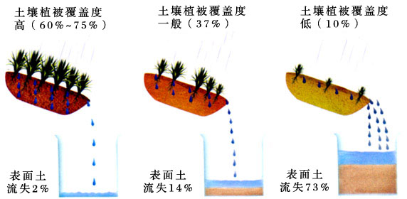
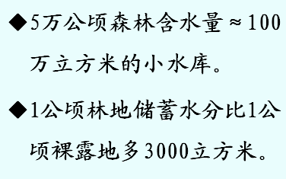
环境：热带雨林的开发与保护
保护土壤
涵养水源

Slide 22
环境：热带雨林的开发与保护
保护土壤
防止土壤侵蚀
提供新鲜空气
调节全球气候
保护淡水资源
涵养水源
提供良好的生物生存环境、维护生物多样性
提供木材、药材、食品
记笔记啦

Slide 23
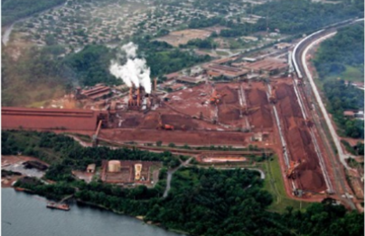
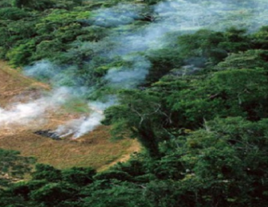
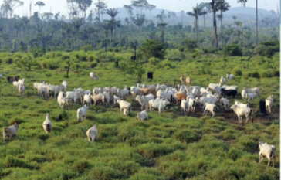
环境：热带雨林的开发与保护
办工厂
垦荒
开辟牧场

Slide 24
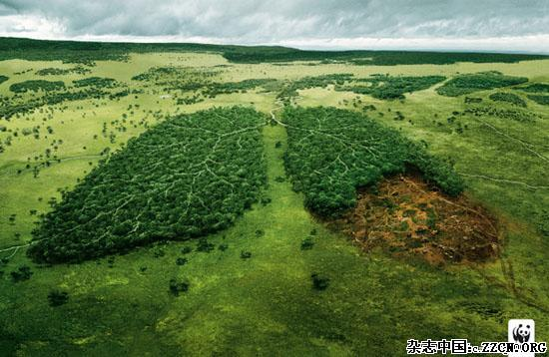

环境：热带雨林的开发与保护
人类的过度开发
雨林被毁
每8秒钟消失一个足球场大的面积！！！

Slide 25
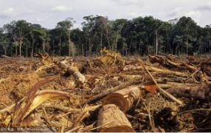
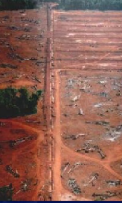

环境：热带雨林的开发与保护
影响
全球气候失调、生态环境恶化、自然灾害频发、生物多样性锐减。

Slide 26

环境：热带雨林的开发与保护
你怎样看呢？
热带雨林面积已缩小了1/5，造成了严重的环境问题。现在应该停止一切开发活动。
人口的增长，导致粮食和木材需求的增加，我们必须开发热带雨林。

Slide 27

环境：热带雨林的开发与保护
环境需要保护，人们也要更好地生活，因此要合理、科学地开发热带雨林，走可持续发展道路。

Slide 28
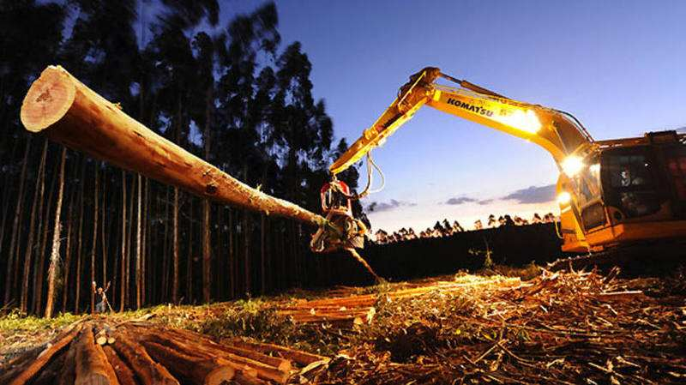
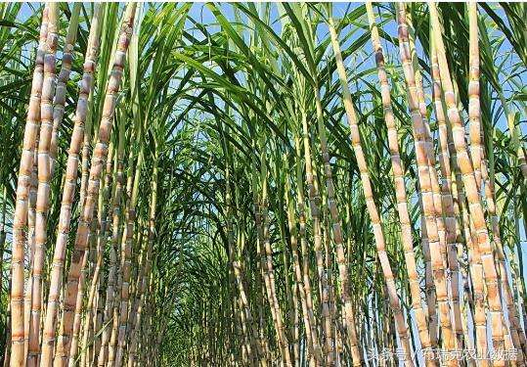
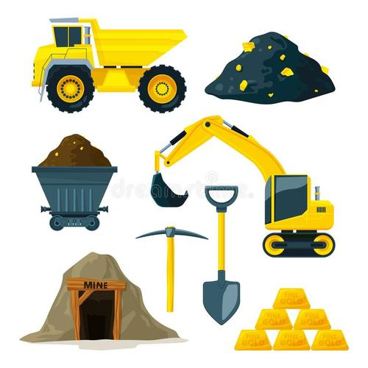

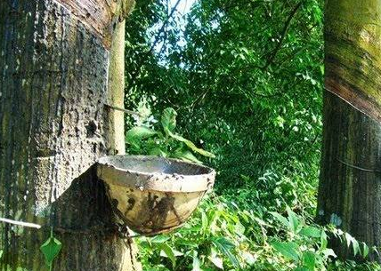
工业
经济：发展中的工农业
引进并种植甘蔗，
制糖业兴起
大量种植咖啡，成为
世界上的“咖啡王国”
采伐森林，
出口木材
先后发现黄金、
金刚石，掀起了
“采金热”
天然橡胶种植兴旺期，
曾以“天然橡胶的
故乡”著称

Slide 29
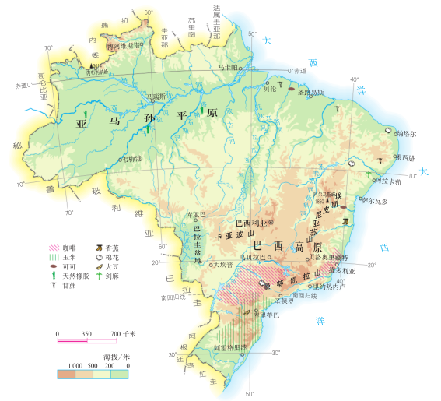

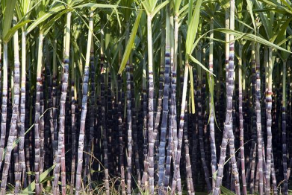
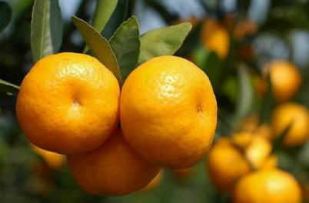
经济：发展中的工农业
发展农业的优势条件：
气候湿热、地形平坦
产量居世界首位的农产品：
农 业
咖啡、甘蔗、柑橘
重要的出口创汇产品：
咖啡豆、蔗糖、橘汁

Slide 30
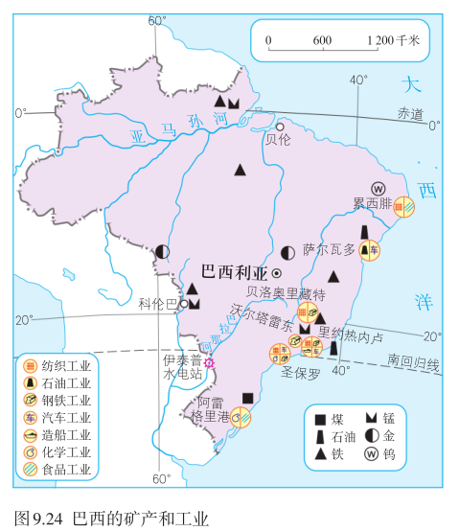

经济：发展中的工农业
工 业
我在里约热内卢的一家汽车制作工厂上班，说起我们巴西的工业，真的是进步很大。

Slide 31
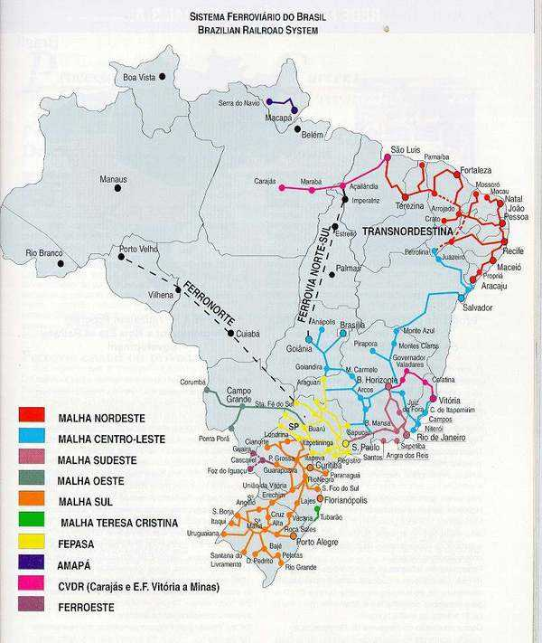
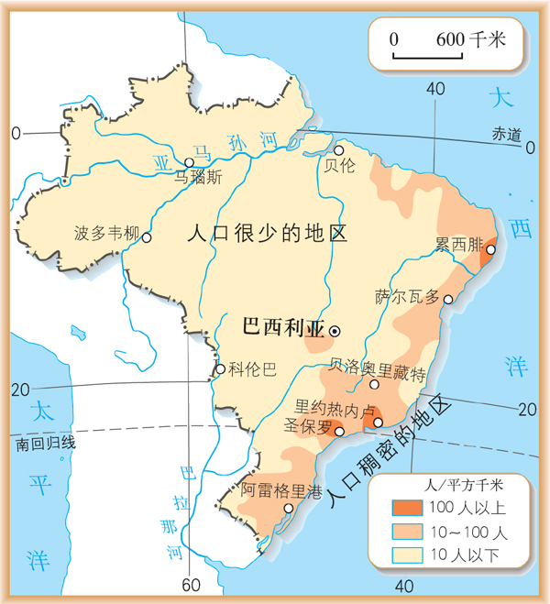
经济：发展中的工农业
线索1：
线索2：
线索3：
工 业
巴西铁路分布图
巴西矿产和工业分布图
巴西人口分布图
海陆交通便利
铁、石油等矿产资源丰富
劳动力充足……

Slide 32

发展中的工农业

Slide 33
经济：发展中的工农业
亚马孙平原
热带雨林气候植被：雨林
河
亚
马
孙
热带
大西洋
热带
巴西高原
热带草原气候
植被：草原
咖啡、甘蔗、柑橘
巴西利亚
人口、城市、工业区集中分布
记笔记啦
南半球、西半球
大西洋

Slide 34

拓展——金砖五国

Slide 35

中巴合作

Slide 36
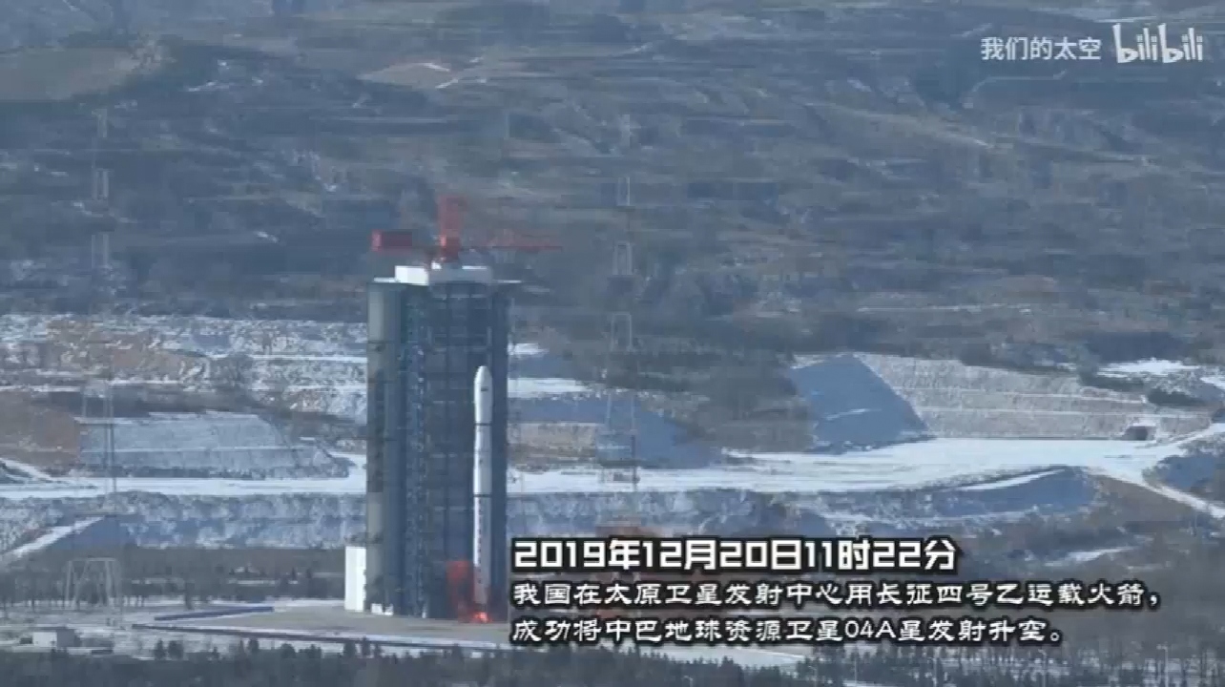

Slide 37
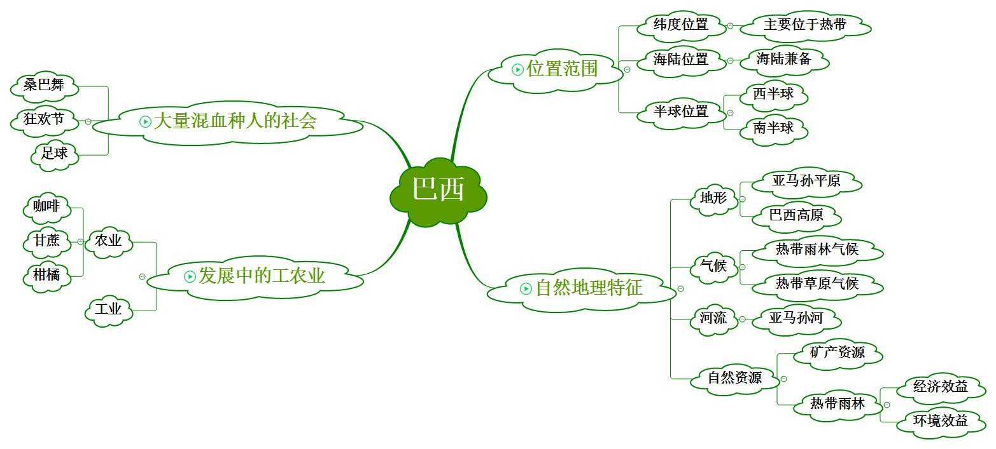
知识小结

Slide 38


中巴友谊
中巴建交四十五周年

Slide 39
学 习 目 标
1.了解巴西是大量混血种人的社会以及巴西的独特文化。
2.运用图文资料说出巴西的地理位置、首都和主要自然地理特征。
3.列举巴西热带雨林的环境、经济效益，初步了解巴西开发雨林过程中出现的问题，以及对雨林的保护措施。
4.了解巴西工农业发展特点及其有利条件。

Slide 40

01
谢谢
年度工作概述
添加相关标题文字
添加相关标题文字
添加相关标题文字
添加相关标题文字

